Slide 1

SVG图形服务平台V3.0项目
设计阶段总结报告

Slide 2
目录
1
阶段概述
2
阶段分析
3
下阶段计划

Slide 3
阶段概述
阶段名称：需求阶段
阶段进度
  计划时间：2008.10.20——2008.11.13
  实际时间： 2008.10.20——2008.11.21
总体工作量
  计划工作量：54人天
  实际工作量：67人天
阶段总结
  完成《概要设计说明书》
  完成《数据库设计说明书》

Slide 4
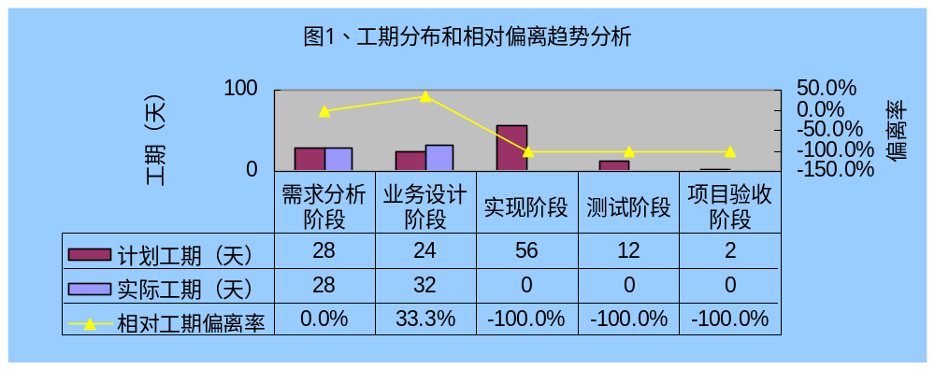
工期偏离图
设计阶段出现了进度延期情况，主要原因是高层经理时间安排原因，评审延期

Slide 5
阶段分析—进度分析
里程碑偏差
设计阶段实际时间与计划时间延后6个工作日
主要延后原因
需求比较多，且相互关联考虑部分比较强烈
在设计过程中对需求进行了完善和补充，加大了设计工作量
高层经理时间安排关系，需求评审延后

Slide 6
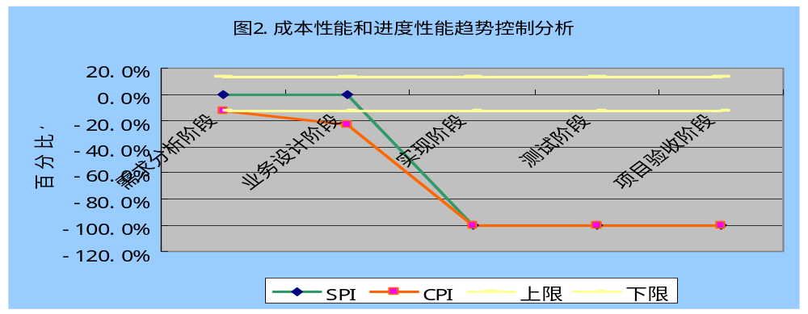
阶段分析—工作量和成本
挣值图
SPI和CPI目前处于上下限之内，项目执行情况正常

Slide 7
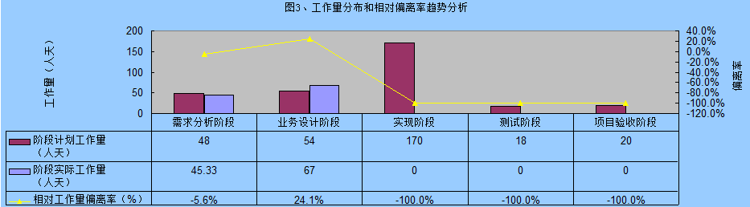
工作量偏差图
设计阶段的实际工作量超过了计划工作量，主要原因是设计部分时有需求的变更造成了一部分工作的返工

Slide 8
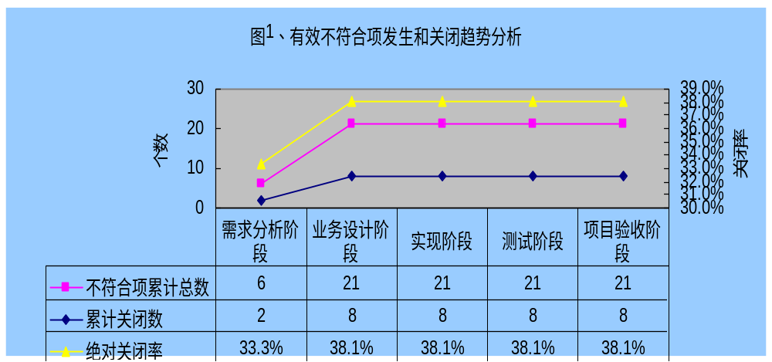
阶段分析—不符合项分析
分析
  对于公司的规范还不够熟悉
对策
  PPQA把公司规范给予更多的宣传

Slide 9
阶段分析—资源分析
人员投入情况
  人员无变化，全力投入
分析
  本项目人员相对比较稳定
对策
无需对策。

Slide 10
设计评审问题总结
评审共提出11个问题,其中5个问题在预审过程中被提出
问题覆盖文档描述、新增需求等方面
9个问题均被解决并关闭
144页需求文档
70人时评审工作量
本次由于参与评审人员相对需求人员少，评审工作量少于需求评审工作量
工作量基本符合预期

Slide 11
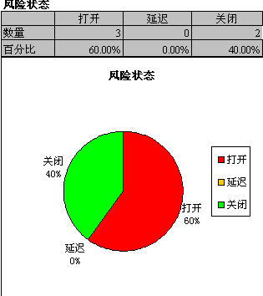
阶段分析—风险管理分析
风险分析

Slide 12
经验总结
通过多次组内讨论的方式完善设计思路
从平台级入手设计各模块，从数据库出发设计WEB管理模块
人员工作从顶至下分工，将内容有效的剥离分拆，个人设计，集体讨论总结。
通过同行评审，确认设计成果。
项目计划采用会议方式确认，并获得组员的一致认可及承诺。

Slide 13
教训总结
现状
设计人员没有足够的平台级产品设计经验
设计人员没有足够的框架开发设计经验
组内讨论会议数量仍然不够多
部分需求涉及V2.0版本细节比较多，无法深入设计
需求关联比较密集，设计容易反复修正
阶段评审干系人需要保持更好的联系，以免因干系人造成延期
对策
设计阶段开始需要对设计人员进行统一思想和方式的设计手段培训
设计过程中可采用会议确定大方向，个人负责子模块，再次会议互相
确认的方式，完成各模块的设计
需求提取应更加抽象有效，并对提取的结果进行充分的调研复核
需求的结果应该粒子度更加小，从而保证一个设计只覆盖一个需求
同行评审应做好预审和会议预约的工作

Slide 14
下阶段计划
总体计划
  下阶段为实现一阶段
  阶段任务实现框架功能，完成开发接口及开发手册
详细计划
  见项目计划mpp

Slide 15
Q&A

Slide 16
Thank You !
www.nci.com.cn

